Slide 1
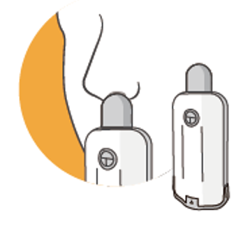
EUSTACURE 유스타큐어

Slide 2
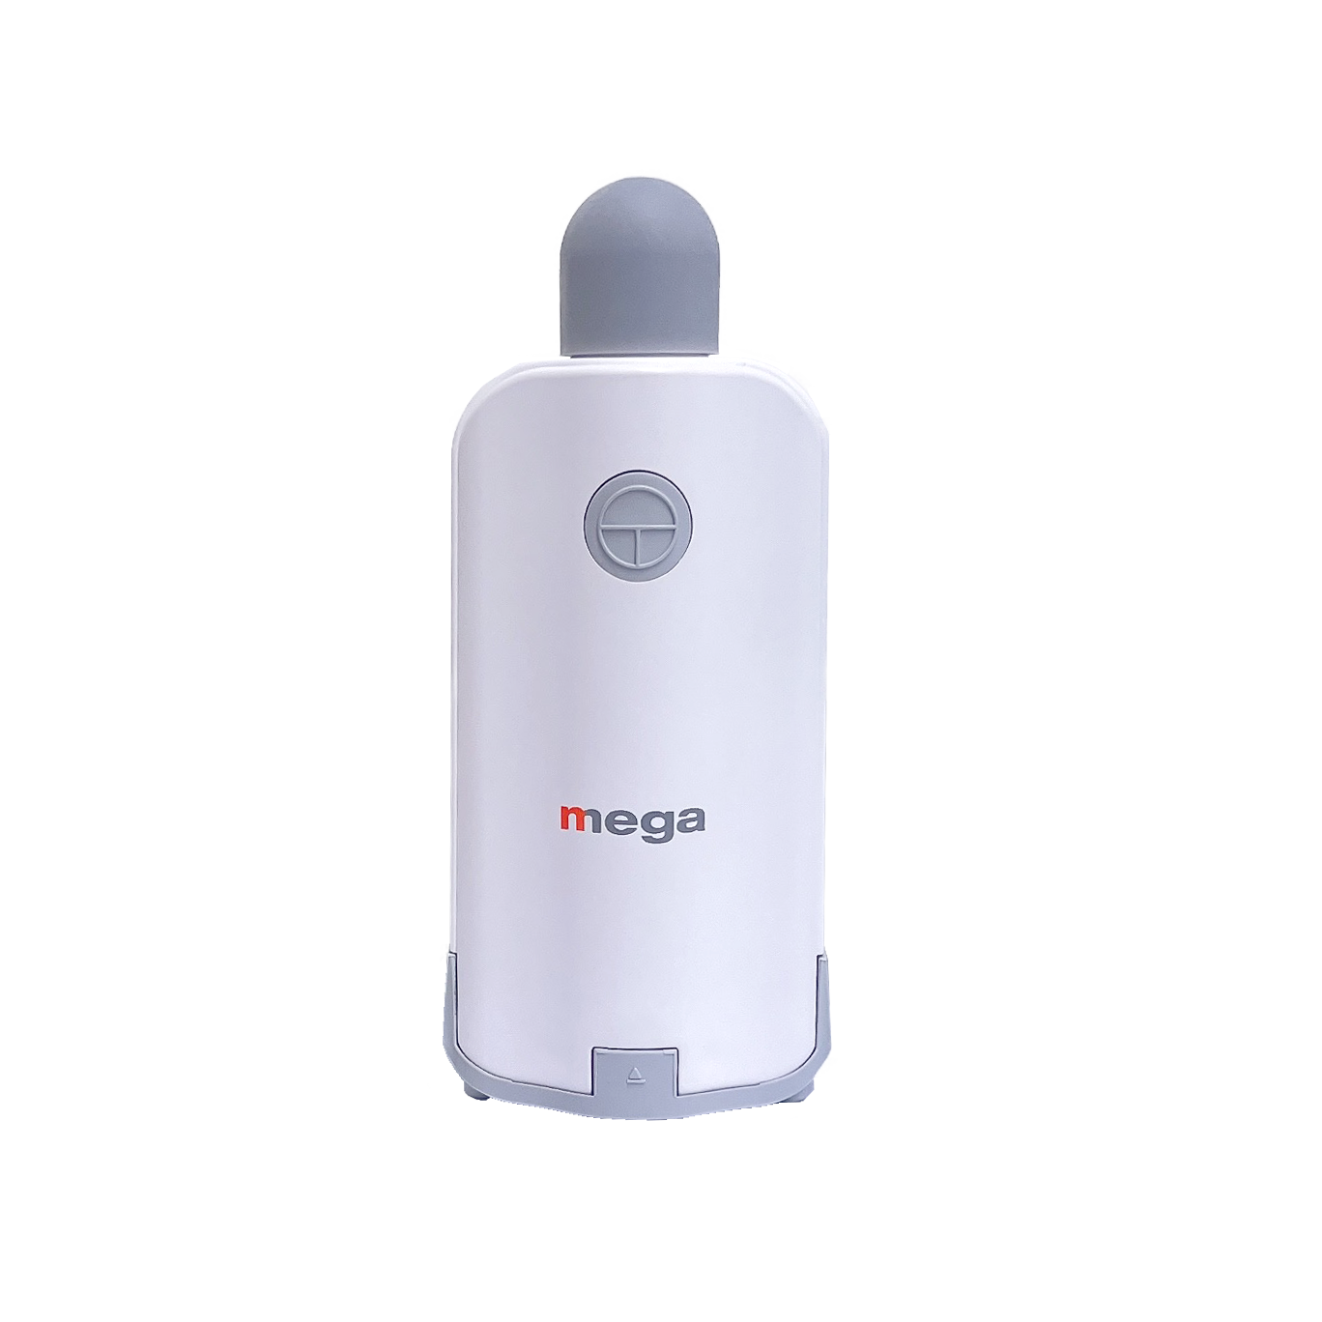
01. 제품설명
유스타큐어를 사용해 Polizer씨 법에 의한 통기를
실시한 경우 이관부지법 또는 카테터법(자566)으로 행위료 청구 가능!
제품명: 유스타큐어
품목명: 이학 진료용 기구
용도: 환자의 비강에 일정한 공기를 전달하여 귀속 중이의 음압을 완화시키는 장비
규격: 5.7cm x 11cm x 2.5cm
사용 압력 : 4.5 ~ 5.5 psi
플로우(유량) : 1.0 ~ 2.5 L/min
타사의 비슷한 제품과 어떻게 다르나요?
유스타큐어는 건강보험심사평가원장으로부터 기존 행위인 ‘자-566 이관부지법 또는 카테터법[통기법 또는 고막맛사지 병행 포함]’ 시행 없이 통기법을 단독으로 실시하는 경우의 진료수가 산정밥법의 기존행위 범주로 인정받았습니다. 타 장비를 사용 시 행위료가 삭감 될 수 있습니다.
ㅋ

Slide 3
02. 행위료 코드
보험분류번호 | 자566 | EDI 코드 | S5660
행위명(국문) | 이관부지법 또는 카테터법 [통기법또는고막맛사지 병행 포함] (Politzer씨법에 의한 통기를 실시한 경우)
행위명(영문) | Eustachian Tube Bougie or Catheterization
상대가치점수 | 161.20점 | 의원 점수단가 | 92.1원
의원급 가산율 | 15% | 의원급 행위료 | (161.2 x 92.1) X 15% = 17,073원
적응증 | 이관인두구로부터 공기를 중이강으로 넣어서 이관의 통기기능검사 및 협착된 이관의 치료목적으로 사용된다.
 | 2주간의 약물치료로도 호전되지 않는 중이염
 | 이관환기부전증, 중이강무기화
인정연령 | 만 3~10세 소아
금기증 | 급성 중이염, 급성 비/부비동염, 급성 인두명, 거대아데노이드 증식증, 후비공용종, 비/부비동 종양동 등
실시횟수 | 실시횟수/기간 제한 없음(고시 제2019-131호)

Slide 4
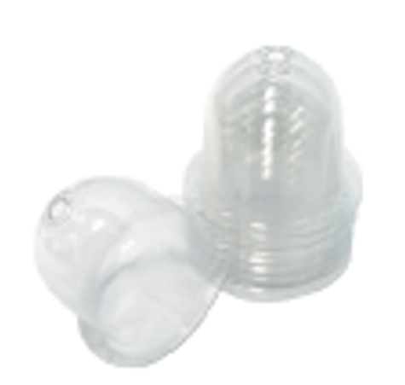
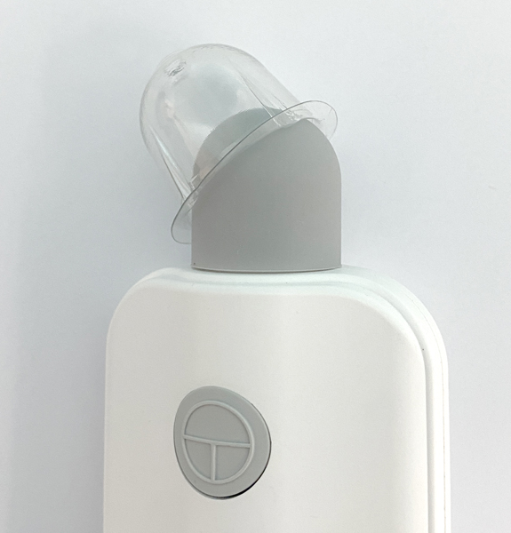
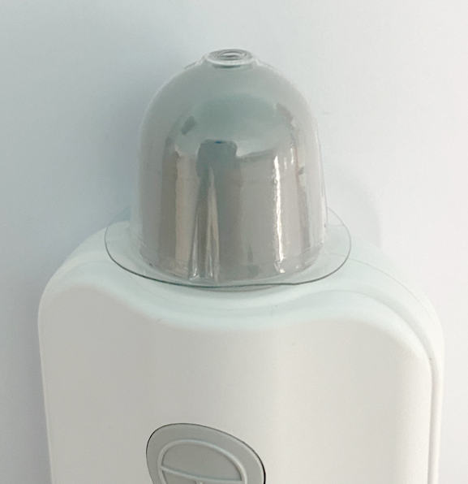
03. 제품소개
제품 사용방법
가. 사용 전 준비사항
제품 표면에 청결 상태를 확인합니다.
유스타큐어 노즈피스에 일회용 팁을 끼우고 팁 하단이 본체에 닿을 때까지 눌러줍니다.
나. 사용방법 및 조작 방법
준비된 제품의 노즈피스 부분을 한쪽 콧구멍에 고정합니다.
반대쪽 손 검지로 나머지 한쪽 콧구멍을 눌러서 막아줍니다.
양쪽 콧구멍을 틈새가 없도록 확실하게 막아줍니다.
제품 중앙의 전원 버튼을 눌러 공기가 콧 속으로 주입되게 합니다.
2~3초 후에 입을 다물고 침을 삼킵니다.
약 5분 정도 휴식한 후 반대 쪽 콧구멍에도 동일하게 반복합니다.
사용 후 일회용 팁의 하단 테두리를 잡고 위로 잡아당겨 빼주세요.
다. 사용 후 보관방법
유스타큐어의 노즈피스 부분을 알코올로 세척한 뒤 보관해주세요.
사용한 팁은 각 의료기관의 정해진 방법에 따라 폐기해주세요.

